Slide 1
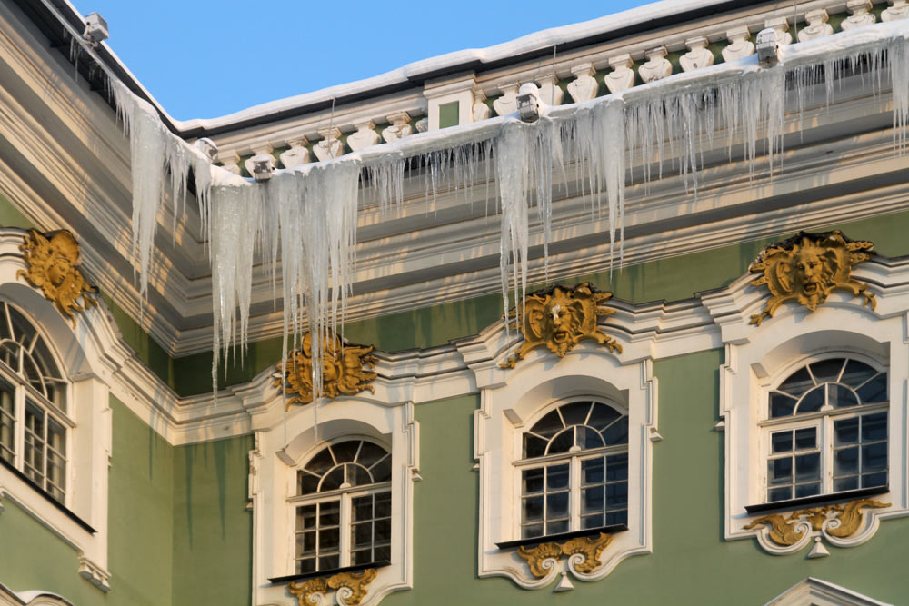
Подсистема «Мониторинг технического состояния объектов городской среды»
(Руководство для ответственного за содержание здания)

Slide 2
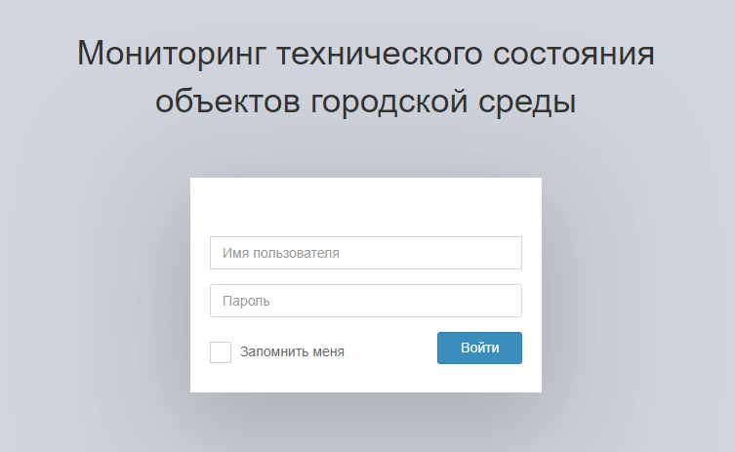
Шаг 1. Авторизация
Для начала работы с необходимо перейти по ссылке:
https://mtsogs.pob.adc.spb.ru
Будет открыта экранная форма авторизации.
Необходимо ввести логин и пароль и нажать на кнопку «Войти».

Slide 3
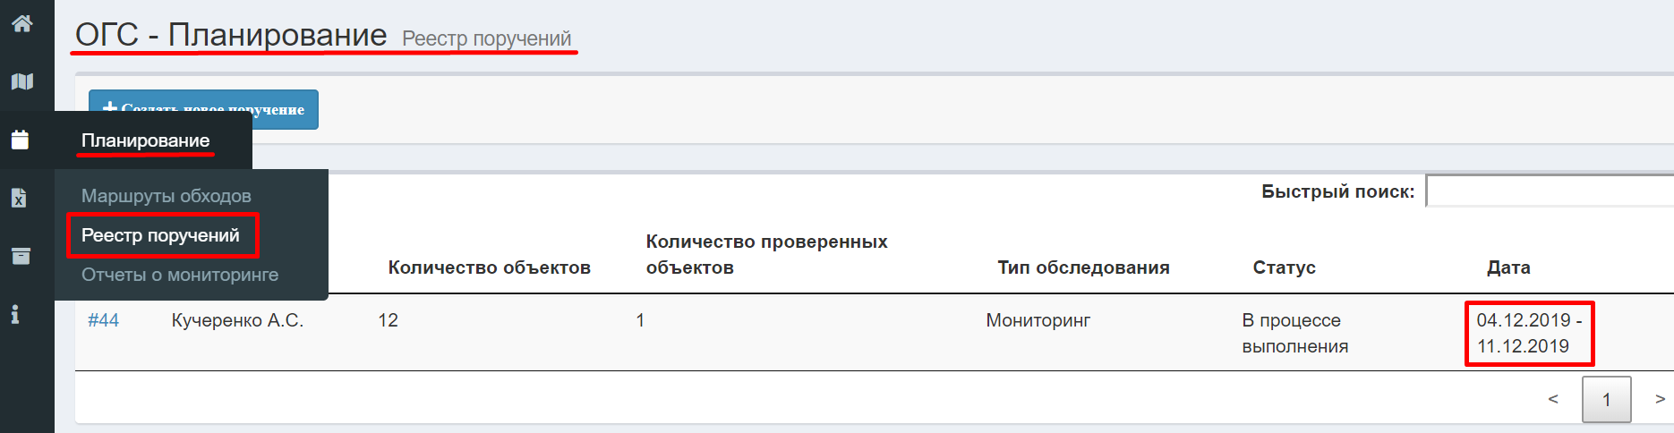
Шаг 2. Фотофиксация кровли
В соответствии со сроками ведомственного контроля, указанными в поручении, ответственный за содержание здания проводит фотофиксацию кровли со всех сторон здания
Требования к фотофиксации:
Ответственный за выполнение мероприятий по контролю за состоянием дворовых территорий
в зимний период при фотофиксации состояния дворовых территорий выполняет фотофиксацию двора и входа в здание. Максимальное количество фотографий не должно превышать 10 шт. Размер каждой фотографии не должен превышать 10 Мб.

Slide 4
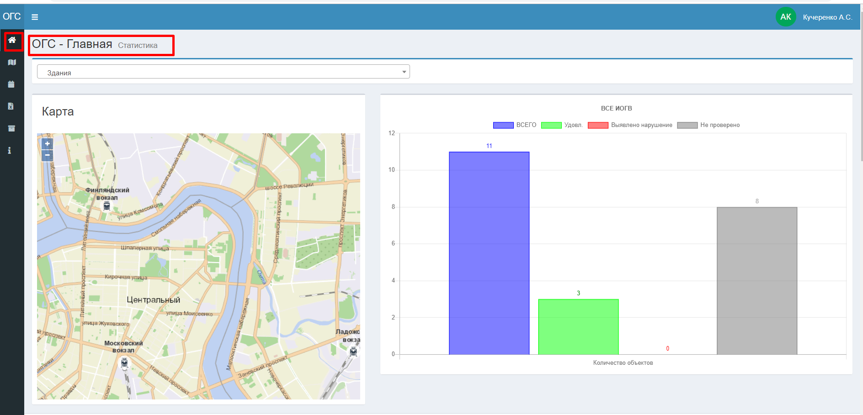
Шаг 3. Вход в подсистему
После авторизации по умолчанию будет открыта главная страница подсистемы
Для выполнения поручений необходимо перейти в раздел «Планирование» в «Реестр поручений»

Slide 5
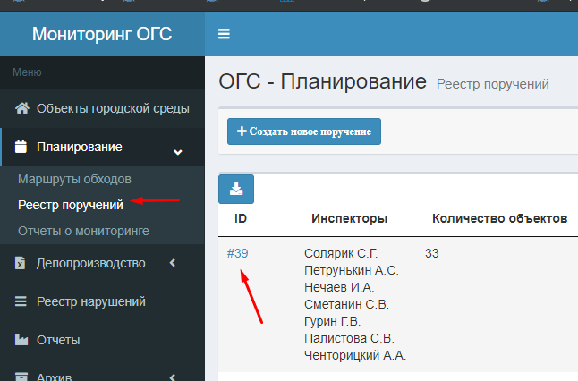
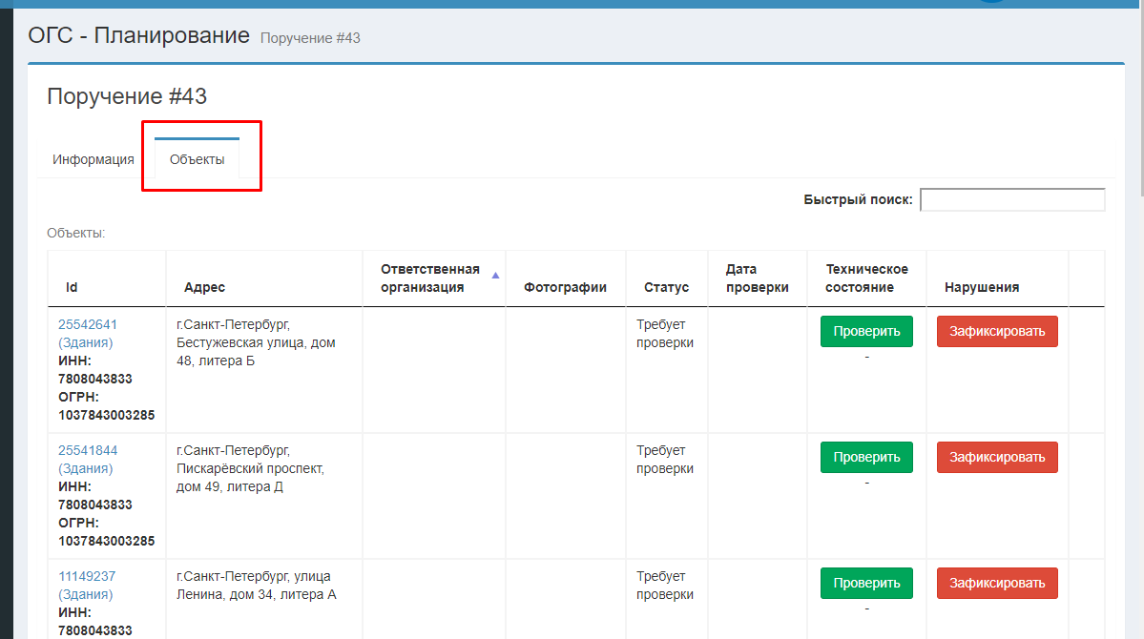
Шаг 4. Выбор задания из поручения
В перечне поручений необходимо выбрать нужное и нажать на идентификатор поручения
Рис. Выбор поручения
Будет открыта карточка поручения на вкладке «Информация», для работы необходимо выбрать вкладку «Объекты»
В карточке поручения реализован поиск задания по адресу и названию организации, ответственной за содержание
Рис. Карточка поручения

Slide 6
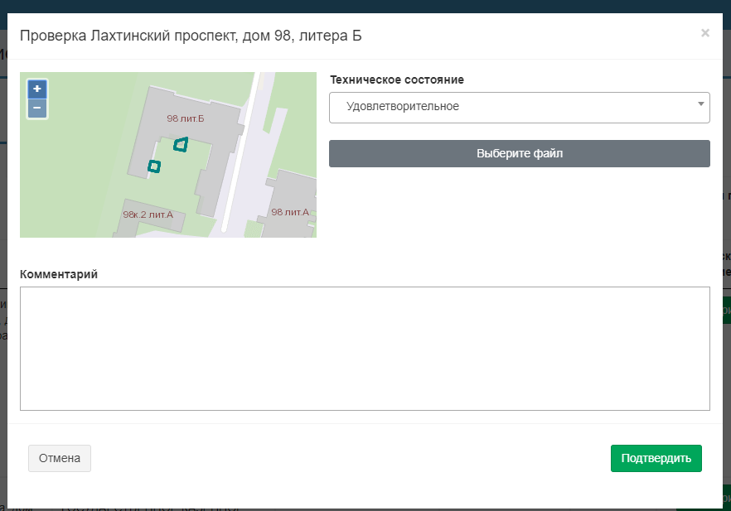
Шаг 5. Проверка объекта
Для отработки задания из поручения необходимо зафиксировать его техническое состояние.
Объект считается проверенным, если указано его техническое состояние
как «удовлетворительное» или «неудовлетворительное».
Для указания технического состояния «удовлетворительное» (отсутствия наледи и снега на кровле) необходимо нажать в таблице поручения на кнопку «Проверить», будет открыта форма проверки. необходимо убедится что проставлено техническое состояние «Удовлетворительное» (установлено по умолчанию) и прикрепить фотографию(и), подтверждающие техническое состояние и нажать на кнопку «Подтвердить».
Внесенные данные будут сохранены и отобразятся в таблице в карточке Поручения
Рис. Форма проверки

Slide 7
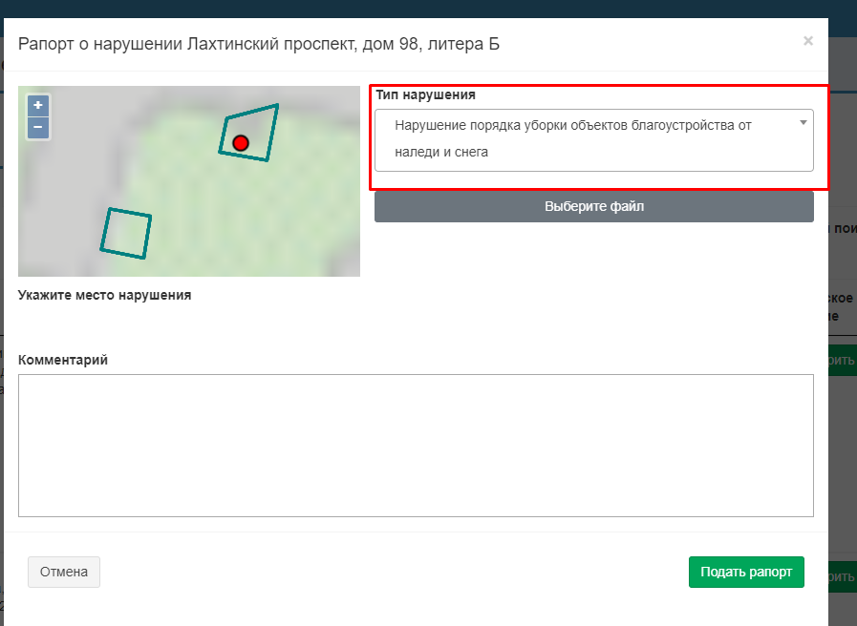
Шаг 6. Фиксация нарушения
В случае наличия наледи и снега, необходимо нажать на кнопку «Зафиксировать». Система перейдет на этап создания рапорта о нарушении.
Рис. Карточка поручения

Slide 8
Шаг 3. Подача рапорта о нарушении
В случае если присутствует наледь и снег необходимо подать рапорт о фиксации нарушения.
После нажатия кнопки «Зафиксировать» в карточке поручения.
Будет открыто окно подачи рапорта. Необходимо выбрать тип фиксируемого нарушения (Нарушение порядка уборки объектов благоустройства), прикрепить материалы фотофиксации, поставить точку, в которой было зафиксировано нарушение и нажать на кнопку «Подать рапорт».
Будет создан рапорт, данные отобразятся в таблице объектов
Рис. Форма подачи рапорта о нарушении

Slide 9
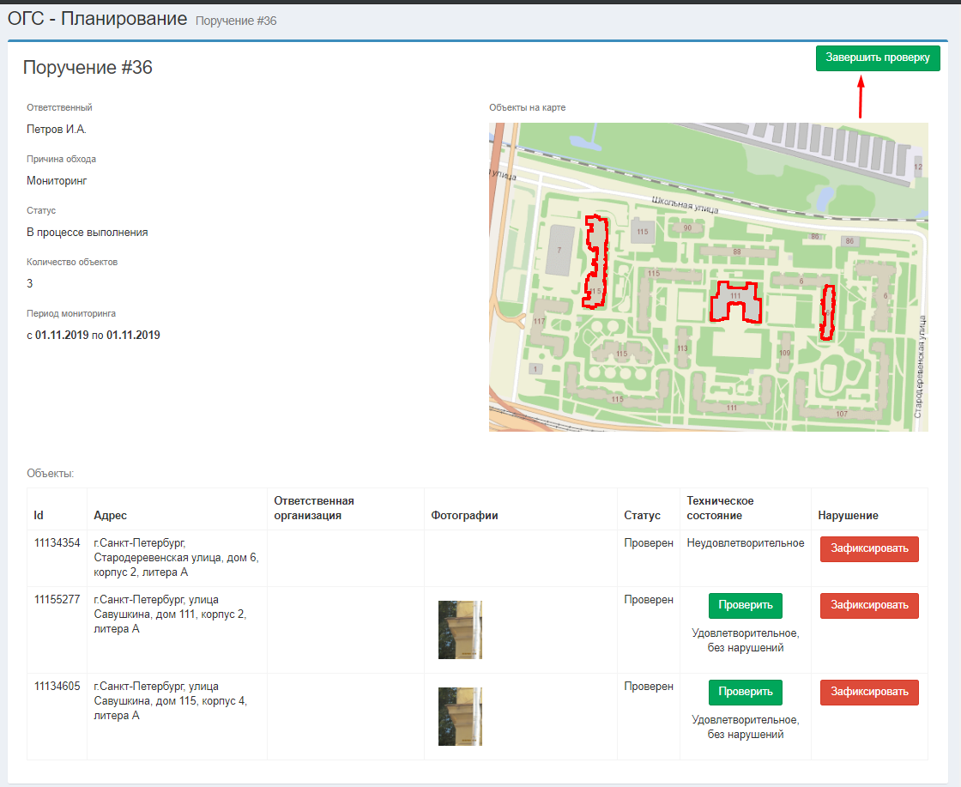
Шаг 4. Завершение поручения
После того как сотрудниками ИОГВ (подведомственных учреждений будет проведена оценка технического состояния всех дворовых территорий из поручения, ответственный за выполнение всего поручения от ИОГВ будет иметь возможность завершить проверку. В правом верхнем углу карточки поручения появится кнопка «Завершить проверку» при нажатии на которую поручение будет считаться выполненным
Рис. Карточка поручения после того как будет проведена фиксация технического состояния всех объектов из поручения

Slide 10
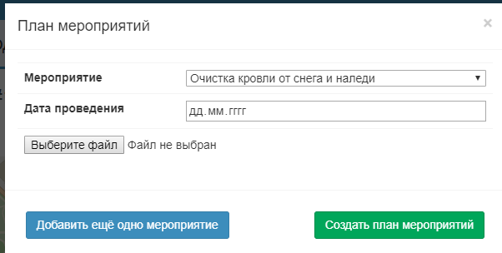

Шаг 5. Завершение рапорта
Для отработки рапорта о нарушении необходимо прикрепить план мероприятий по устранению нарушения. Для этого необходимо нажать на кнопку «План мероприятий» на странице карточки рапорта . Будет открыта форма создания мероприятий.
Для формирования мероприятия необходимо выбрать тип запланированного мероприятия (очистка территории), указать плановую дату проведения, при наличии прикрепить подтверждающие документы, после чего нажать на кнопку «Создать».
Если необходимо создать еще одно мероприятие, то необходимо нажать на кнопку «Добавить еще одно мероприятие» и заполнить обязательные поля.
План мероприятий будет создан, кнопку «Устранить» напротив нарушения станет активна.

Slide 11
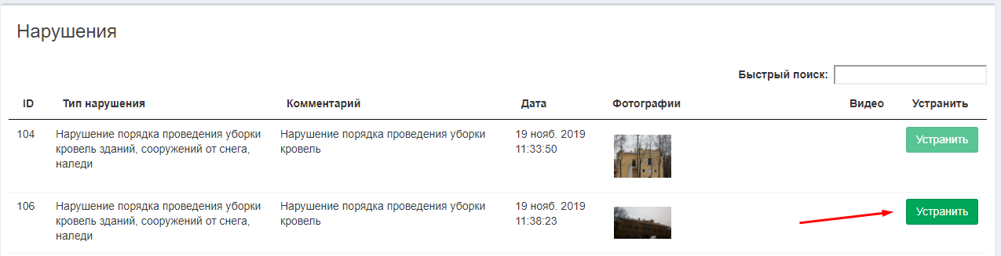
Шаг 5. Завершение рапорта
Для устранения нарушения необходимо нажать на кнопку «Устранить» в таблице нарушений. Будет открыта форма устранения нарушения.
Нужно выбрать из списка мероприятие, которое было проведено в целях устранения нарушения, указать фактическую дату устранения нарушения, прикрепить материалы фото фиксации, подтверждающие факт устранения нарушения и нажать на кнопку «Устранить».
Статус нарушения будет изменен на «Устранено», нарушение будет перемещено в архив.

Slide 12
Консультирование пользователей
по рабочим дням с 09:00 до 18:00
телефон: +7(812)417-41-94
электронная почта: pob-support@iac.spb.ru
Спасибо за внимание!

